Slide 1
大家來猜謎

Slide 2
我喜歡什麼動漫 666
進擊的巨人
878
？？？
xxx

Slide 3
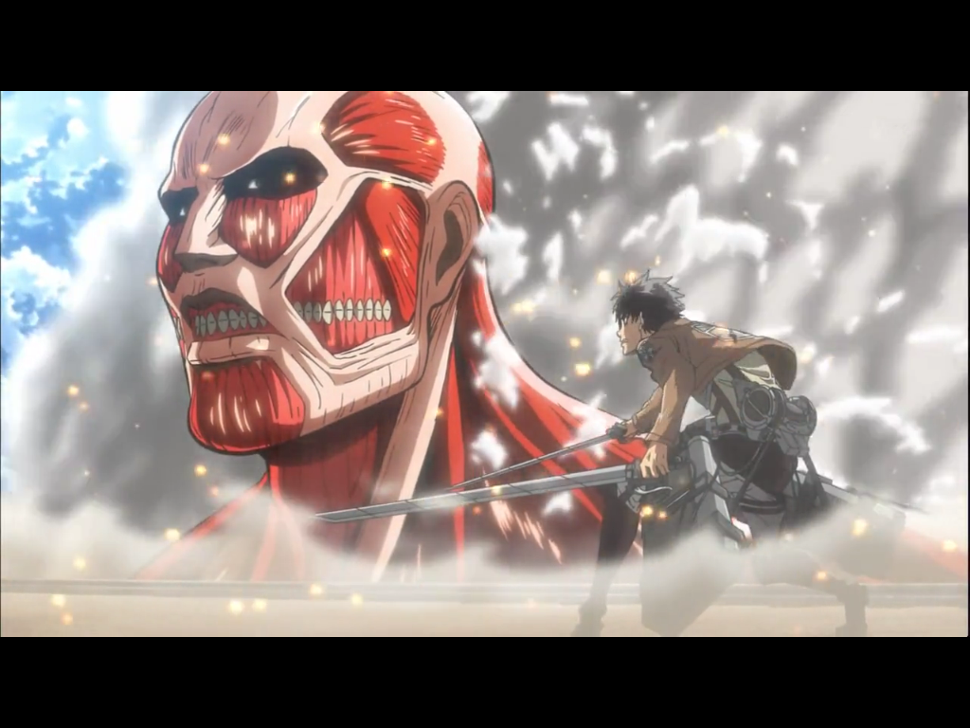
錯

Slide 4
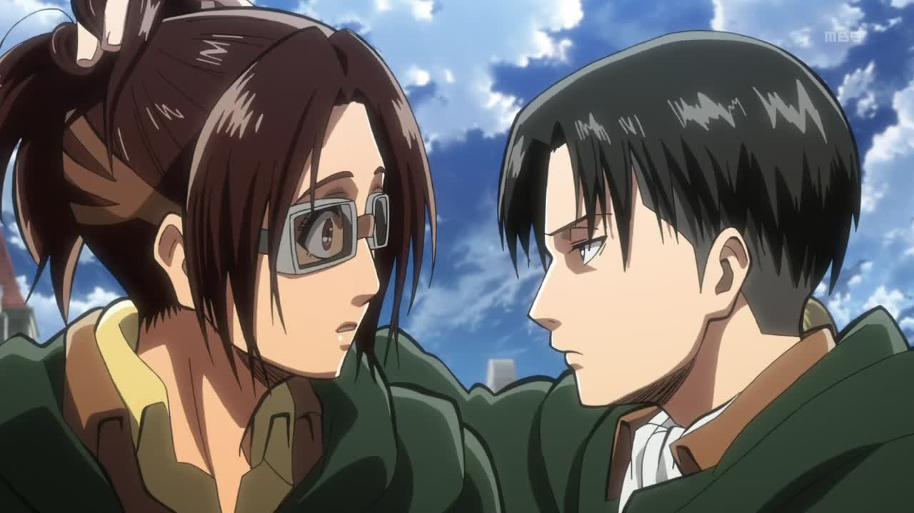
進擊的巨人
你好笨

